Slide 1
未来教室
中級１クラス
きぎょうけんきゅう
企 業 研 究
グループ：
ラマザン・スシュマ・サンディープ・リュウ
Notes:
（あいさつ）皆さん、こんにちは。ラマザンです。
わからない言葉があったら、QRコードの単語リストを見てください。

Slide 2





1．企業
ヘンゲ
「HENNGE株式会社」
クラウドセキュリティの会社 ｜ 東京・渋谷
いろいろな仕事
英語で働ける
エンジニア（IT）と営業（セールス）の
仕事があります。
社内の公用語は英語です。
日本語が苦手でも大丈夫です。
外国人社員 20%
在宅勤務 週2日
外国人の社員が多いので、話しやすくて、
安心して働けます。
家で働ける日があるので、
便利で働きやすいです。
Notes:
わたしは HENNGE（ヘンゲ）を ていあん します。
HENNGEは 東京の 渋谷に ある クラウドセキュリティの 会社です。
① いろいろな 仕事が あります。エンジニアと 営業の 仕事が あります。
② 仕事の コミュニケーションは 英語です。だから、日本語が まだ 上手じゃなくても 大丈夫です。
③ 社員の 20%が 外国人です。エンジニアは 88%が 外国人です。
④ 在宅勤務が 週に 2日 あるので、働きやすいです。
わたしたち 留学生に ぴったりの 会社だと 思います。

Slide 3




２．知っていますか？
かいしゃ
なまえ
まいにち
この会社の名前を
毎日メールを
き
つか
使いますか？
聞いたことがありますか？
わす
パスワードを忘れた
よ
ことがありますか？
「ヘンゲ」と読みます。
にほんご
へんげ
き
なまえ
「HENNGE」は日本語の「変化」から来た名前です。
か
かいしゃ
いみ
変わっていく会社、という意味です。
Notes:
皆さん、毎日メールを使いますか？
パスワードを忘れたことがありますか？ 私もよく忘れます。
皆さん、この会社の名前を聞いたことがありますか？
「HENNGE」という名前は、日本語の「変化（へんげ）」から来ています。変わっていく会社、という意味です。

Slide 4


３．歴史/事業内容
1996年
2019年
2026年
じゅういちがつ
いつか
なまえ
いま
11月5日
名前が「HENNGE」に
今
せつりつ
おな
とし
じょうじょう
やく
さんじゅうねん
かいしゃ
設立
同じ年に上場
約30年の会社
まえ
なまえ
（前の名前：HDE）
じぎょうないよう
事業内容：クラウドセキュリティ
なまえ
ほんしゃ
・サービスの名前は「HENNGE One」
本社
かいしゃ
じょうほう
あんぜん
まも
・会社のメールや情報を安全に守る
かいしゃ
そと
あんぜん
とうきょう
しぶや
・会社の外からも安全にログイン
東京・渋谷
いっかい
・1回のログインで、いろいろなサービス
Notes:
HENNGEは1996年11月5日（いつか）に設立されました。だいたい30年前です。
前の名前は「HDE」でした。2019年に今の名前に変わりました。同じ年に上場しました。
本社は東京の渋谷にあります。
事業内容は、クラウドセキュリティのサービスです。名前は「HENNGE One」です。
会社のメールや情報を安全に守ります。会社の外からも、安全にログインできます。1回のログインで、いろいろなクラウドサービスが使えます。

Slide 5





４．職種
えいぎょう
営業
エンジニア（IT）
きゃく
あ
つく
お客さんに会って、
システムを作ったり、
しょうかい
しごと
なお
しごと
サービスを紹介する仕事
直したりする仕事
えいご
はな
エンジニアは英語で話します
ざいたくきんむ
はたら
じかん
ざんぎょう
どにち
在宅勤務
働く時間
残業
土日
しゅう
ふつか
れい
じゅうじ
じゅうくじ
なが
やす
週2日（例）
10時〜19時
あるけど、長くない
休み
Notes:
職種は、営業とITがあります。
営業は、お客さんに会って、サービスを紹介する仕事です。
ITは、システムを作ったり、直したりする仕事です。エンジニアは英語で話します。
在宅勤務は週に2日（ふつか）です。（例）
働く時間は午前10時から午後7時までです。残業もありますが、あまり長くないです。土日は休みです。

Slide 6


５．グループ会社
かぶしきがいしゃ
HENNGE株式会社
にほん
とうきょう
ほんしゃ
日本・東京（本社）
こがいしゃ
子会社
パートナー
台灣惠頂益股份有限公司
かいしゃ
ソフトバンクなどの会社も
たいわん
ねん
せつりつ
う
台湾・2016年に設立
「HENNGE One」を売っています。
たいわん
きゃく
台湾のお客さんにサービス
おお
かいしゃ
かいしゃ
ちゅうしん
※ HENNGEは大きなグループ会社ではなく、1つの会社が中心です。
出典：HENNGE 沿革（EDINET）、ソフトバンク「HENNGE One」ページ
Notes:
HENNGEのグループ会社について話します。
台湾に子会社があります。2016年に設立されました。
ソフトバンクなどのパートナーも、HENNGE Oneを売っています。
HENNGEは、大きなグループではなく、1つの会社が中心です。

Slide 7
６．海外
エンジニアの
たいわん
台湾
88%
たいわん
こがいしゃ
ねん
台湾に子会社があります（2016年〜）
えいご
こうようご
英語が公用語
がいこくせき
が外国籍
ねん
しゃない
ことば
えいご
2016年から、社内の言葉は英語です
ぜんたい
しゃいん
全体の社員では 20%
くに
ひと
かいがい
ていきょう
いろいろな国の人が
海外にも提供
いっしょ
はたら
一緒に働いています
にほん
かいがい
日本だけでなく、海外の
きゃく
ていきょう
お客さんにも提供しています
Notes:
海外について話します。
台湾に子会社があります。
2016年から、社内の公用語は英語です。
エンジニアの88%が外国籍です。いろいろな国の人が一緒に働いています。
日本だけでなく、海外にもサービスを提供しています。

Slide 8

７．給料
へいきんねんしゅう
平均年収
約550万円
HENNGE
ぜんしゃいん
えいぎょう
へいきん
全社員（営業＋IT）の平均
にほん
へいきん
たか
日本の平均より高い！
かいしゃ
なか
ふつう
でも、ITの会社の中では普通ぐらいです。
へいきん
ねんれい
しごと
ひと
※ 平均です。年齢や仕事で、人によってちがいます。
出典：国税庁「民間給与実態統計調査」（2023年分）日本の平均 460万円・情報通信業 649万円
Notes:
皆さん、給料はいくらぐらいだと思いますか？
HENNGEの平均年収は、だいたい550万円です。
日本の平均は460万円、ITの会社の平均は650万円ぐらいです。
ですから、日本の平均より高いですが、ITの中では普通ぐらいです。

Slide 9


８．ライバル企業
Okta
Microsoft Entra ID
アメリカ
アメリカ
せかい
ゆうめい
世界で有名なIDaaS
マイクロソフトのサービス
たくさんのアプリとつながる
いっしょ
つか
Microsoft 365と一緒に使う
つよ
HENNGE One の強み
にほん
しじょう
うりあげ
いちい
しら
・日本のIDaaS市場で、売上シェア1位（ITR調べ）
やく
しゃ
つか
・約2,300社が使っています
いじょう
・230以上のサービスとつながります
出典：ソフトバンク「HENNGE One」ページ、ITreview / アイミツ比較記事 ※ IDaaS＝クラウドのID管理サービス
Notes:
ライバル企業は、アメリカのOktaと、マイクロソフトのEntra IDです。
HENNGE Oneは、日本のIDaaS市場で売上シェア1位です。
約2,300社が使っています。230以上のサービスとつながります。

Slide 10
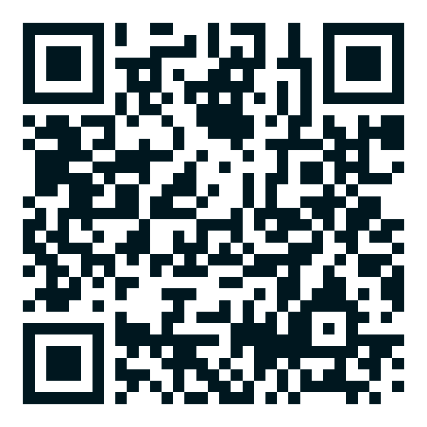
９．まとめと感想
あんぜん
まも
はたら
がいこくじん
おお
安全を守る
働きやすい
外国人が多い
かいしゃ
ざいたくきんむ
えいご
会社
在宅勤務・イベント
英語OK
かんそう
感想
がいこくじん
おお
エンジニアの外国人が多くて、おどろきました。
かいしゃ
はたら
いつかこんな会社で働いてみたいです！
たんご
単語リスト
ありがとうございました！
Notes:
まとめです。HENNGEは、安全を守る会社です。在宅勤務やイベントがあって、働きやすいです。外国人が多くて、英語で働けます。
感想です。エンジニアの外国人がとても多くて、おどろきました。私もエンジニアなので、いつかこんな会社で働いてみたいです。
ありがとうございました。何か質問がありますか？

